Slide 1
数据结构
查找（三）
周飞
深圳大学电子与信息工程学院

Slide 2
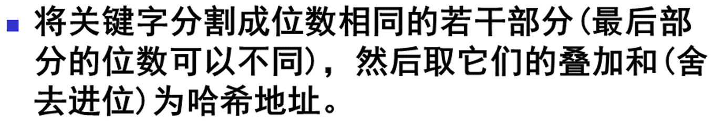



第七章 查找
第四节 哈希表
二、哈希函数（折叠法）

Slide 3
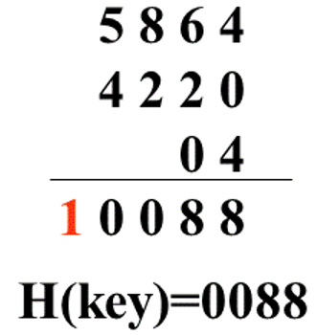
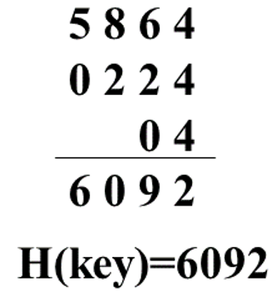


第七章 查找
第四节 哈希表
二、哈希函数（折叠法——举例）

Slide 4
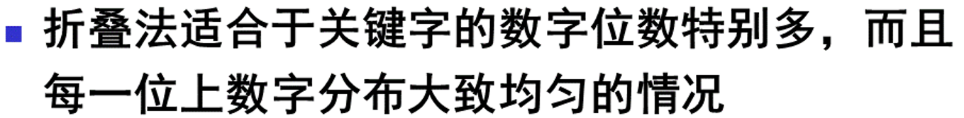
第七章 查找
第四节 哈希表
二、哈希函数（折叠法——特性）

Slide 5
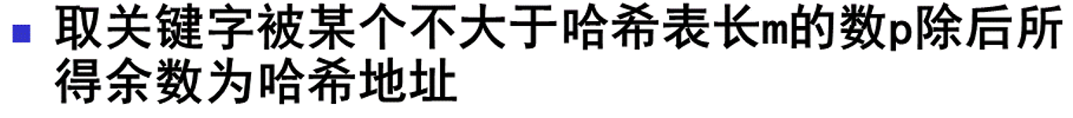
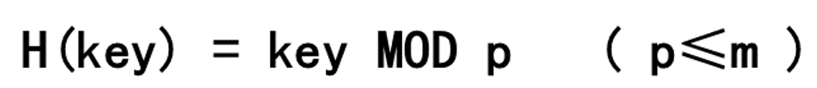
第七章 查找
第四节 哈希表
二、哈希函数（除留余数法）

Slide 6

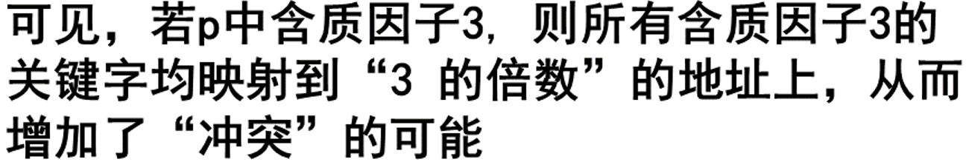
第七章 查找
第四节 哈希表
二、哈希函数（除留余数法——p的值）
为啥p最好取素数？
假设一组关键字为：12，39，18，24，33，21
若取p=9，则他们对应的哈希函数值为

Slide 7
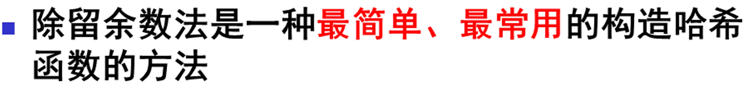
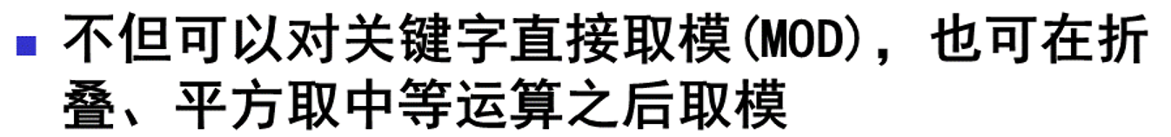
第七章 查找
第四节 哈希表
二、哈希函数（除留余数法——特征）

Slide 8
第七章 查找
第四节 哈希表
三、处理冲突的方法
“处理冲突”的实际含义是：为产生冲突的地址寻找一个新的（哈希）地址。
常见的处理冲突方法：
1.开放定址法；
2.再哈希法；
3.链地址法。

Slide 9
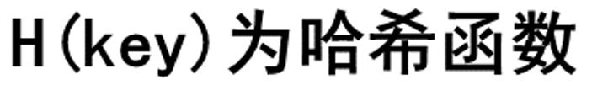

第七章 查找
第四节 哈希表
三、处理冲突的方法（开放定址法）
为产生冲突的地址H(key)求得一个地址序列：
其中
（i可以视为冲突次数）

Slide 10


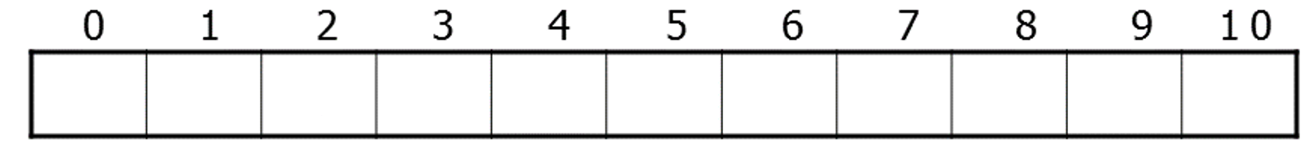
















第七章 查找
第四节 哈希表
三、处理冲突的方法（开放定址法——线性探测）
当d_{i} = i 时, 称这种开放定址法为线性探测再散列

Slide 11
第七章 查找
第四节 哈希表
三、处理冲突的方法（开放定址法——特性）
优点：
只要哈希表中有空位，总能找到一个不发生冲突的地址；
缺点：
易产生“二次聚集”，即在处理冲突的过程中，又添加了新的冲突，对查找不利。

Slide 12

第七章 查找
第四节 哈希表
三、处理冲突的方法（再哈希法）
构造若干个哈希函数，当发生冲突时，计算下一个哈希地址，直到冲突不再发生，即
其中

Slide 13
第七章 查找
四、处理冲突的方法（举例：再哈希法）
设散列表为T[0..12]，散列函数为H(key)=key mod 13，采用再散列法处理冲突，
再散列函数为H_{i}(key)=(H_{i-1} + REV(key+1) mod 11 + 1) mod 13，
其中REV(key)表示颠倒十进制数key的各位，如REV(73)=37、REV(7)=7。
将关键字集合{2，8，31，20，19，18，53，27}插入到散列表中，
画出最后的散列表。
地址 | 0 | 1 | 2 | 3 | 4 | 5 | 6 | 7 | 8 | 9 | 10 | 11 | 12
Key
27
53
2
31
19
20
8
18
冲突次数
2
0
0
0
0
0
0
1
H(18) = 5
H1(18) = (H(18) +REV(19) mod 11+1) mod 13 = (5+ 91 mod 11+1) mod 13 = (5+3+1) mod 13 = 9
H(27) = 1
H1(27) = (H(27) + 82 mod 11+1) mod 13 = 7
H2(27) = (H1(27) + 82 mod 11+1) mod 13 = 0

Slide 14
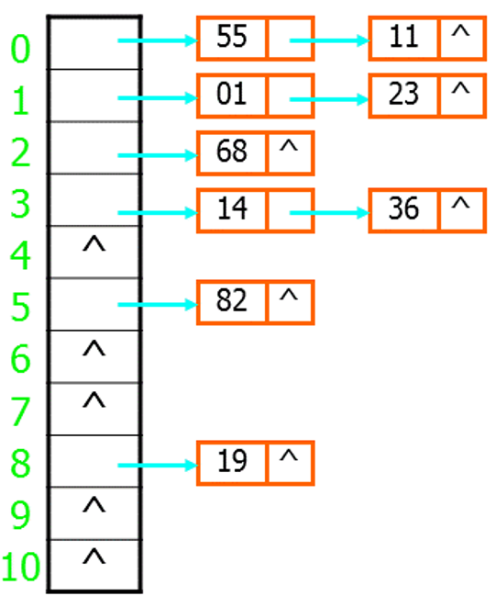
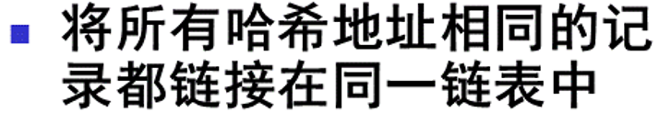
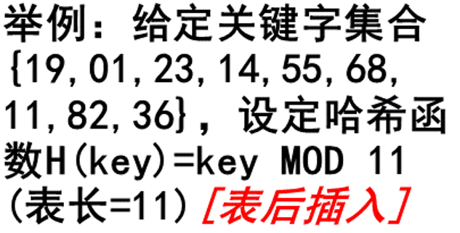
第七章 查找
第四节 哈希表
三、处理冲突的方法（链地址法/拉链法）

Slide 15
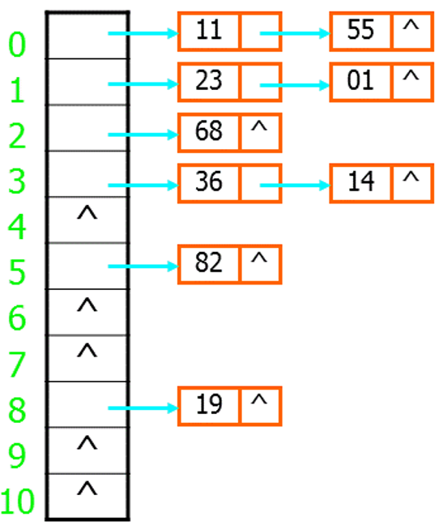
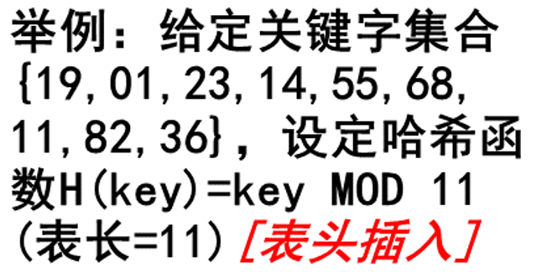
第七章 查找
第四节 哈希表
三、处理冲突的方法（链地址法）

Slide 16
第七章 查找
第四节 哈希表
三、处理冲突的方法（链地址法——比较）
给定关键字集合，逐步生成哈希表时，
表头插入
查找不成功，插入新结点时，
表后插入

Slide 17
第七章 查找
第四节 哈希表
四、哈希查找的性能分析
哈希表在关键字与记录的存储位置之间建立了直接映象，
但是由于冲突的产生，
使得哈希查找的过程中仍然需要有给定值和关键字进行比较。
因此，仍以平均查找长度（ASL）作为衡量哈希查找效率的量度。

Slide 18




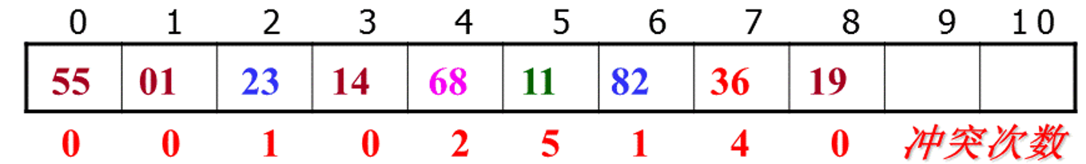
第七章 查找
第四节 哈希表
四、哈希查找的性能分析（举例：线性探测再散列）

Slide 19
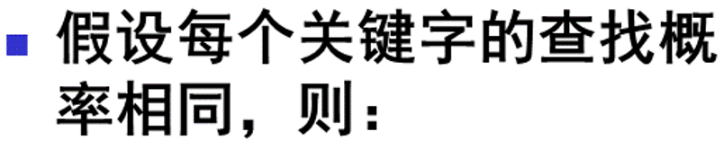


第七章 查找
第四节 哈希表
四、哈希查找的性能分析（举例：链地址法）

Slide 20
第七章 查找
四、哈希查找的性能分析（举例：再哈希）
4. 设散列表为T[0..12]，散列函数为H(key)=key mod 13，采用再散列法处理冲突，
再散列函数为H_{i}(key)=(H_{i-1} + REV(key+1) mod 11 + 1) mod 13，
其中REV(key)表示颠倒十进制数key的各位，如REV(73)=37、REV(7)=7。
将关键字集合{2，8，31，20，19，18，53，27}插入到散列表中，
画出最后的散列表，并计算查找成功的平均查找长度。
地址 | 0 | 1 | 2 | 3 | 4 | 5 | 6 | 7 | 8 | 9 | 10 | 11 | 12
Key
27
53
2
31
19
20
8
18
存储时的冲突次数
2
0
0
0
0
0
0
1
查找时的比较次数
3
1
1
1
1
1
1
2
查找成功的平均查找长度=（1*6+2*1+3*1）/8=11/8

Slide 21
第七章 查找
第四节 哈希表
四、哈希查找的性能分析
决定哈希表查找的ASL的因素有：
1.选用的哈希函数；
2.选用的处理冲突的方法；
3.哈希表的装填因子。
装填因子 = 表中的记录数/表长

